Slide 1
RabbitMQ技术分享
温方伟

Slide 2
一，RabbitMQ基础知识

Slide 3
什么叫消息队列
消息队列（Message Queue）是一种应用间的通信方式，消息发送后可以立即返回，由消息系统来确保消息的可靠传递。消息发布者只管把消息发布到 MQ 中而不用管谁来取，消息使用者只管从 MQ 中取消息而不管是谁发布的。这样发布者和使用者都不用知道对方的存在。
消息系统通过将消息的发送和接收分离来实现应用程序的异步和解偶

Slide 4
消息种类与性能比较
ActiveMQ、RabbitMQ、ZeroMQ、Kafka
1， TPS：ZeroMq 最好，Kafka，RabbitMq 次之， ActiveMq 最差
2，持久化消息比较：zeroMq不支持，activeMq、rabbitMq和Kafka
、 都支持。
3，综合技术实现（可靠性、灵活的路由、集群、事务等）：
RabbitMq / Kafka 最好， ActiveMq次之，ZeroMq最差。

Slide 5
4，高并发：RabbitMQ最高
原因是它的实现语言是天生具备高并发高可用的erlang 语言
5， RabbitMq比kafka成熟，在可用性上，稳定性上，可靠性上，
RabbitMq超过kafka
6，Kafka 的性能（吞吐量、TPS ）比RabbitMq 要高出来很多。
注意：Kafka 的定位主要在日志等方面， 因为Kafka 设计的初衷就是处理日志的，可以看做是一个日志（消息）系统一个重要组件，针对性很强，所以 如果业务方面还是建议选择 RabbitMq 。

Slide 6
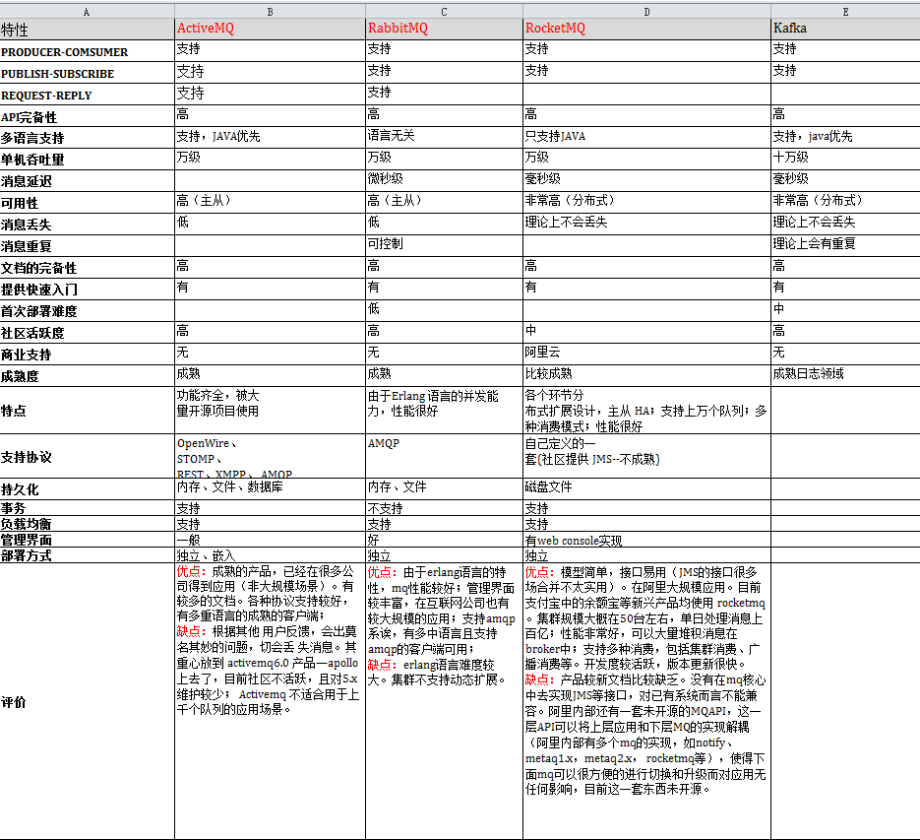

Slide 7
RabbitMQ
RabbitMQ是由Erlang语言编写的实现了高级消息队列协议（AMQP）的开源消息代理软件（也可称为 面向消息的中间件）。支持Windows、Linux/Unix、MAC OS X操作系统和包括JAVA在内的多种编程语言

Slide 8
RabbitMQ中的重要概念
（1）Broker：经纪人。提供一种传输服务，维护一条从生产者到消费者的传输线路，保证消息数据能按照指定的方式传输。粗略的可以将RabbitMQ Server当作Broker。
（2）Exchange：消息交换机。指定消息按照什么规则路由到哪个队列Queue。
（3）Queue：消息队列。消息的载体，每条消息都会被投送到一个或多个队列中。
（4）Binding：绑定。作用就是将Exchange和Queue按照某种路由规则绑定起来。

Slide 9
（5）RoutingKey：路由关键字。Exchange根据RoutingKey进行消息投递。
（6）Vhost：虚拟主机。一个Broker可以有多个虚拟主机，用作不同用户的权限分离。一个虚拟主机持有一组Exchange、Queue和Binding。
（7）Producer：消息生产者。主要将消息投递到对应的Exchange上面。一般是独立的程序。
（8）Consumer：消息消费者。消息的接收者，一般是独立的程序
（9）Channel：消息通道，也称信道。在客户端的每个连接里可以建立多个Channel，每个Channel代表一个会话任务。

Slide 10
Exchange类型
1、Direct Exchange--直接交换器类型
2、Fanout Exchange--广播式交换器类型
3、Topic Exchange--主题交换器类型
4、Headers Exchange--标题交换器类型

Slide 11
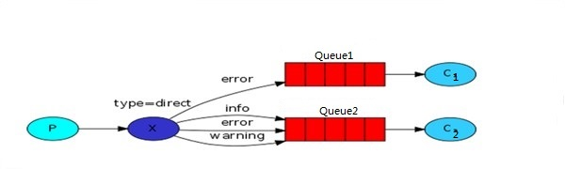
Direct Exchange
直接交换器类型
默认的预先定义exchange名字：空字符串或者amq.direct
根据Binding指定的Routing Key，将符合Key的消息发送到Binding的Queue。可以构建点对点消息传输模型
Notes:
如图中RoutingKey分别是error、info、warning，其中error被Binding（绑定）到queue1和queue2上，info和warning被Binding到queue2上。当消息的RoutingKey是error，这条消息将被投递到queue1和queue2中（相当于消息被复制成两个分别投放到两个queue中），然后分别被Consumer1和Consumer2处理。如果消息的RoutingKey是info或者warning，这条消息只会被投递到queue2中，然后被Consumer2处理。如果消息的RoutingKey是其他的字符串，这条消息则会被丢弃。

Slide 12
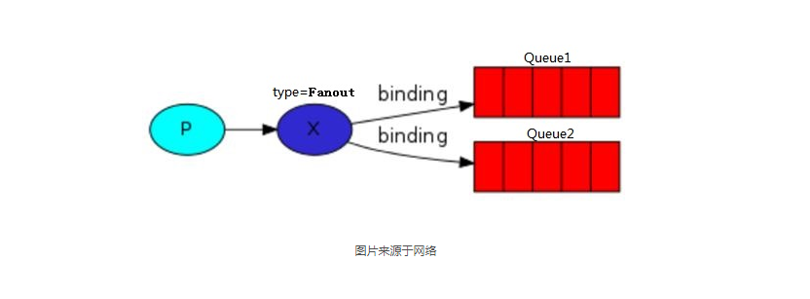
Fanout Exchange
广播式交换器类型
默认的预先定义exchange名字：amq.fanout
作用描述：将同一个message发送到所有同该Exchange 绑定的queue。不论RoutingKey是什么，这条消息都会被投递到所有与此Exchange绑定的queue中。
Notes:
广播式交换器类型的工作方式：不使用任何参数将queue和Exchange进行Binding，发布者publisher向Exchange发送一条消息（注意：直接交换器类型中的producer变成了publisher，其中隐含了两种交换器的区别），然后这条消息被无条件的投递给所有和这个Exchange绑定的queue中。
如图中，没有RoutingKey的限制，只要消息到达Exchange，都会被投递到queue1和queue2中，然后被对应的Consumer处理。

Slide 13
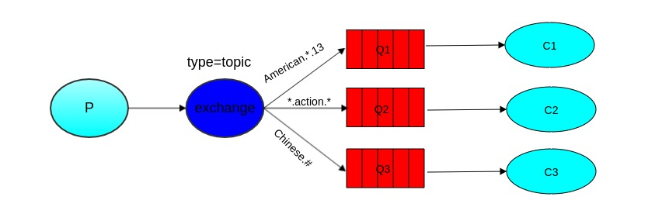
Topic Exchange
主题交换器类型
默认的预先定义exchange名字：amq.topic
作用描述：根据Binding指定的RoutingKey，Exchange对key进行模式匹配后投递到相应的Queue，模式匹配时符号“#”匹配一个或多个词，符号“*”匹配正好一个词，而且单词与单词之间必须要用“.”符号进行分隔。此模式可以用来支持经典的发布/订阅消息传输模型-使用主题名字空间作为消息寻址模式，将消息传递给那些部分或者全部匹配主题模式的queue。
Notes:
假如消息的RoutingKey是American.action.13，这条消息将被投递到Q1和Q2中。假如RoutingKey是American.action.13.test（注意：此处是四个词），这条消息将会被丢弃，因为没有routingkey与之匹配。假如RoutingKey是Chinese.action.13，这条消息将被投递到Q2和Q3中。假如RoutingKey是Chinese.action.13.test，这条消息只会被投递到Q3中，#可以匹配一个或者多个单词，而*只能匹配一个词。

Slide 14
Headers Exchange
标题交换器类型
默认的预先定义exchange名字：amq.match和amq.headers
作用描述：同direct exchange类似，不同之处是不再使用Routing Key路由，而是使用headers（Message attributes）进行匹配路由到指定Queue。
Headers类型的exchange使用的比较少，它也是忽略routingKey的一种路由方式。是使用Headers来匹配的。Headers是一个键值对，可以定义成HashTable。发送者在发送的时候定义一些键值对，接收者也可以再绑定时候传入一些键值对，两者匹配的话，则对应的队列就可以收到消息。匹配有两种方式all和any。这两种方式是在接收端必须要用键值"x-mactch"来定义。all代表定义的多个键值对都要满足，而any则代码只要满足一个就可以了。fanout，direct，topic exchange的routingKey都需要要字符串形式的，而headers exchange则没有这个要求，因为键值对的值可以是任何类型。

Slide 15
二，RabbitMQ使用场景

Slide 16
1，跨系统的异步通信，所有需要异步交互的地方都可以使用消息队列。
2，多个应用之间的耦合，由于消息是平台无关和语言无关的，而且语义上也不再是函数调用，因此更适合作为多个应用之间的松耦合的接口。基于消息队列的耦合，不需要发送方和接收方同时在线。
3、应用内的同步变异步，比如订单处理，就可以由前端应用将订单信息放到队列，后端应用从队列里依次获得消息处理，高峰时的大量订单可以积压在队列里慢慢处理掉。

Slide 17
4、消息驱动的架构（EDA），系统分解为消息队列，和消息制造者和消息消费者，一个处理流程可以根据需要拆成多个阶段（Stage），阶段之间用队列连接起来，前一个阶段处理的结果放入队列，后一个阶段从队列中获取消息继续处理。
5、应用需要更灵活的耦合方式，如发布订阅，比如可以指定路由规则。
6、跨局域网，甚至跨城市的通讯（CDN行业），比如北京机房与广州机房的应用程序的通信。

Slide 18
三，RabbitMQ实践

Slide 19
安装rabbitmq
1,安装erl
RabbitMQ是建立在强大的Erlang OTP平台上，因此安装Rabbit MQ的前提是安装Erlang。
双击otp_win32_R16B03.exe
配置环境变量：
配置home：ERLANG_HOME=C:\Program Files (x86)\erl5.10.4
path增加：%ERLANG_HOME%\bin

Slide 20
2,安装rabbitmq
双击rabbitmq-server-3.2.3.exe 默认点击下一步
配置hosts：127.0.0.1 主机名
激活Rabbit MQ's Management Plugin使用Rabbit MQ 管理插件，可以更好的可视化方式查看Rabbit MQ 服务器实例的状态
打开命令窗口
cd C:\Program Files (x86)\RabbitMQ Server\rabbitmq_server-3.2.3\sbin
rabbitmq-plugins.bat enable rabbitmq_management

Slide 21
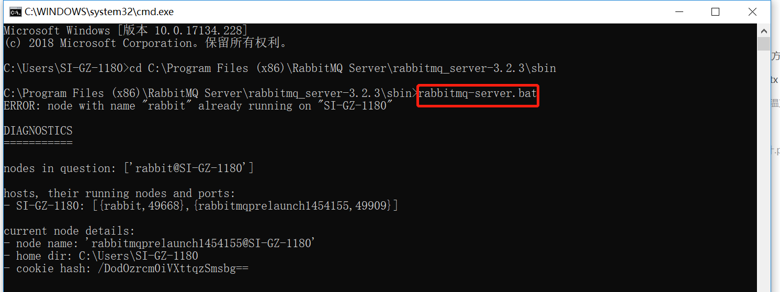
启动rabbitmq
rabbitmq-server.bat

Slide 22
3,添加用户和设置权限
rabbitmqctl.bat add_user root 123456
rabbitmqctl.bat set_user_tags root administrator
rabbitmqctl.bat set_permissions -p / root ".*" ".*" ".*"

Slide 23
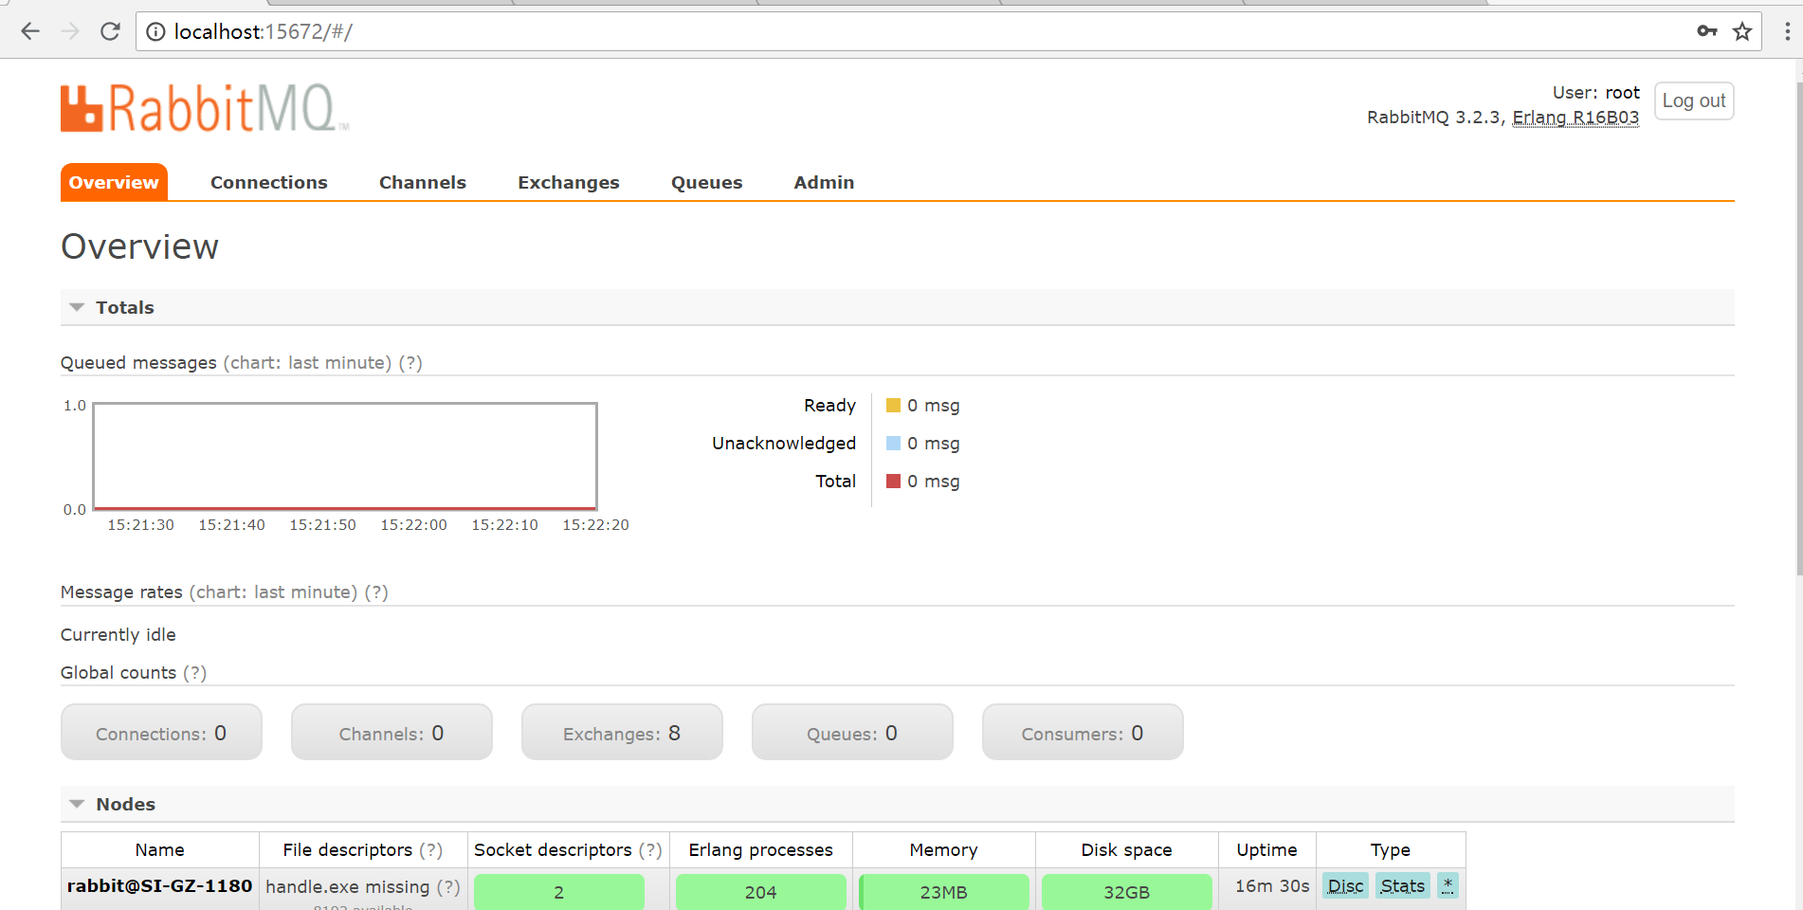
4,访问web管理界面
http://localhost:15672 root 123456

Slide 24
springboot集成rabbbitmq
加入rabbitmq的依赖包
<dependency>
<groupId>org.springframework.boot</groupId>
<artifactId>spring-boot-starter-amqp</artifactId>
</dependency>

Slide 25
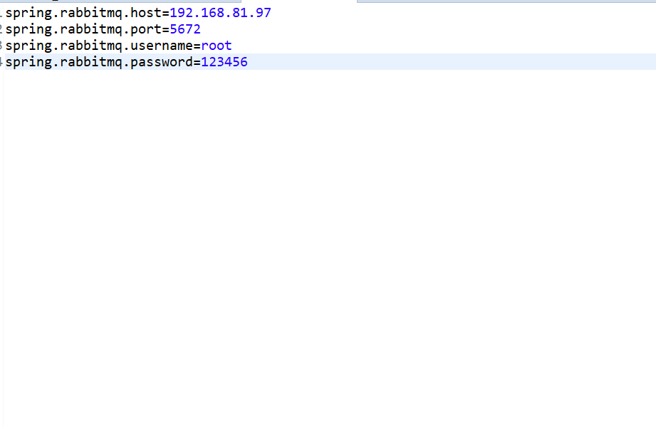
配置文件

Slide 26
详见实例：rabbitmq-demo。

Slide 27
THANKS！

